Slide 8
健 康 驿 站

Slide 9
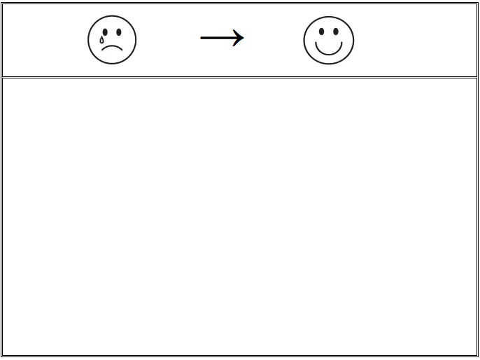

Slide 10
